Slide 1
TEMA: ACERCAMIENTOS TEÓRICOS AL CONCEPTO DE CULTURA
Área Académica:INGENIERÍA
Profesor(a): LIC. MÓNICA ROLDÁN LÓPEZ
Periodo: JULIO-DICIEMBRE 2016

Slide 2

TEMA: ACERCAMIENTOS TEÓRICOS AL CONCEPTO DE CULTURA
Resumen
El término cultura es utilizado en dos sentidos principales: el más antiguo, derivado de los ideales clásicos de la formación humana, y el más moderno, derivado de la etnología y la antropología cultural.
Abstract
En el primer sentido, influido por la tradición clásica de la "paideia" griega o la "humanitas" latina, el término se utiliza para referirse al grado de conocimientos y al refinamiento de la conducta que posee una persona, adquiridos mediante un proceso educativo que busca la plena realización de las capacidades humanas.
En el segundo sentido, se entiende por cultura el conjunto de conocimientos, prácticas, creencias, tradiciones, producciones artísticas, técnicas, y formas de vida propias de un determinado grupo humano, que derivan de su vida social, independientemente de que se circunscriba o no a un territorio definido en términos de estado-nación o a una u otra época del desarrollo de la humanidad, primitiva o moderna.
Keywords: Cultura, creencias, tradición, hábito, fé, sociedad, valores, arte.

Slide 3
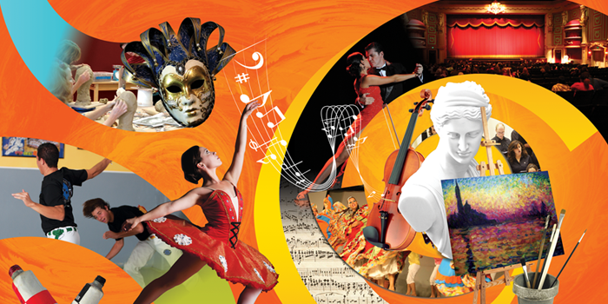
Desarrollo del tema
ACERCAMIENTOS TEÓRICOS AL CONCEPTO DE CULTURA

Slide 4
DEFINICIÓN DE CULTURA
"La cultura… puede considerarse…como el conjunto de los rasgos distintivos, espirituales y materiales, intelectuales y afectivos que caracterizan una sociedad o un grupo social. Ella engloba, además de las artes y las letras, los modos de vida, los derechos fundamentales al ser humano, los sistemas de valores, las tradiciones y las creencias.”(UNESCO, 2006)

Slide 5
CULTURA
“Aquel todo complejo que incluye el conocimiento, las creencias. El arte, la moral, el derecho, las costumbres y cualesquiera otros hábitos y capacidades adquiridos por el hombre en cuanto miembro de la sociedad” (Taylor, 1871).

Slide 6
ORÍGENES
Se remonta a la Edad Media, cuando se usaba para referirse al cultivo de la tierra y el ganado, ya que proviene del latín “cultus” que significa cuidado del campo y del ganado, en tanto, cuando se esté ya en el siglo XVIII o Siglo de las Luces como también se le conoce a este, en el cual nacerá en muchos una profunda vocación por el cultivo del pensamiento, inmediatamente el término mutará hacia el sentido figurado de cultivar el espíritu.

Slide 7
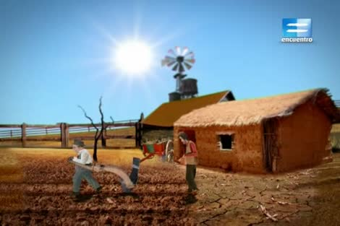
ORIGENES
Se remonta a la Edad Media, cuando se usaba para referirse al cultivo de la tierra y el ganado, ya que proviene del latín cultus que significa cuidado del campo y del ganado, en tanto, cuando se esté ya en el siglo XVIII o Siglo de las Luces como también se le conoce a este, en el cual nacerá en muchos una profunda vocación por el cultivo del pensamiento, inmediatamente el término mutará hacia el sentido figurado de cultivar el espíritu.

Slide 8

ENFOQUES DE LA CULTURA
PERSONAL

Slide 9
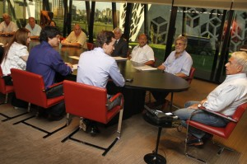
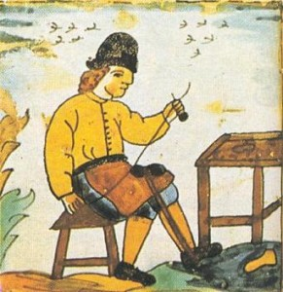

GREMIAL

Slide 10
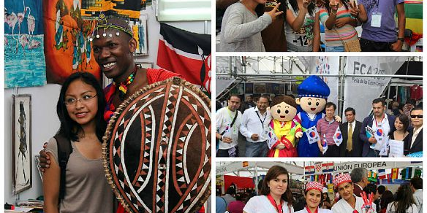
COLECTIVA

Slide 11

CONTEXTUALIZACIÓN DE LA PALABRA CULTURA
Todos los seres humanos tienen la necesidad y la capacidad de crear. Cada quien busca la manera de expresarse artísticamente y de participar en la vida de su comunidad.

Slide 12
Referencias
http://www.unesco.org/new/es/mexico/work-areas/culture/
http://www.definicionabc.com/social/cultura.php
http://www.webdianoia.com/glosario/display.php?action=view&id=367&from=action=search%7Cby=C

